Slide 1
IoT Challenge 2018- Docker platform
16-17 Μαρτίου 2018

Slide 2
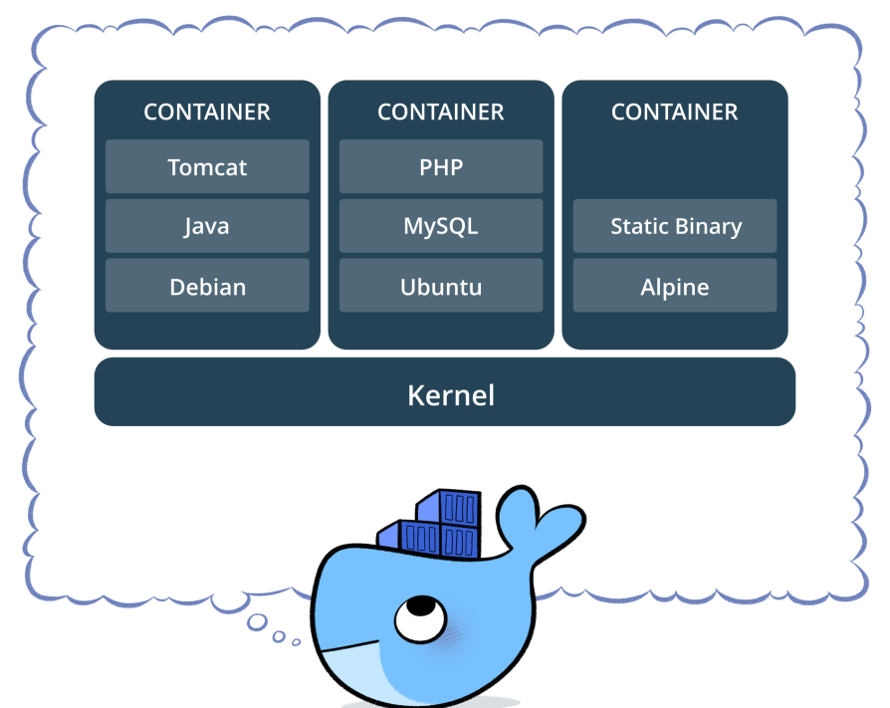
Τι είναι το container
Ένα αυτόνομο εκτελέσιμο κομμάτι λογισμικού το οποίο περιέχει ότι αυτό χρειάζεται για να εκτελεστεί:
Κώδικα
Runtime environment
Εργαλεία συστήματος
Βιβλιοθήκες
Ρυθμίσεις
Βασικά οφέλη από τη χρήση docker containers είναι:
Ταχύτητα, εκτελείται σε λίγα δευτερόλεπτα
Φορητότητα, μεταφέρεται εύκολα σε άλλη υποδομή
Αποδοτικότητα, μοιράζεται τους πόρους του συστήματος που το φιλοξενεί
Επεκτασιμότητα, εύκολη προσθήκη επιπλεόν containers

Slide 3
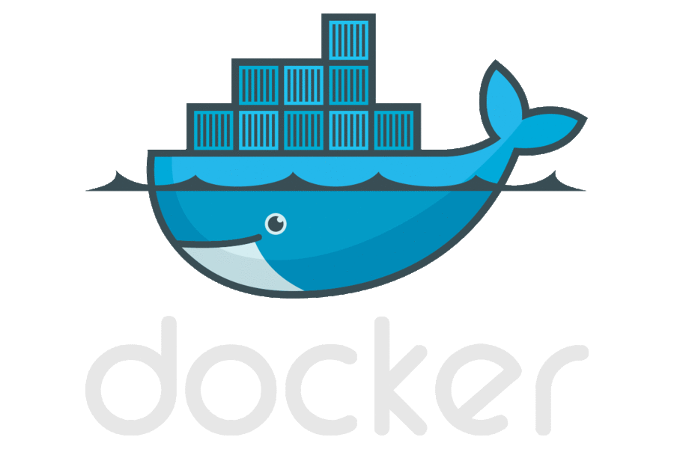

Docker & components
Docker
Docker machine
Δημιουργία και διαχείριση απομακρυσμένων υπολογιστών υπο τον έλεγχο του Docker
Δημιουργία και διαχείριση Swarm
Docker compose
Εργαλείο αυτοματοποίησης της διαδικασίας δημιουργίας και εκτέλεσης πολλαπλών containers
Oracle VirtualBox
Μηχανή εικονικοποίησης

Slide 4






Containers που χρησιμοποιήθηκαν
Nodered
https://hub.docker.com/r/nodered/node-red-docker/
WebProtege
https://hub.docker.com/r/skyplabs/webprotege/
RabbitMQ + Administrator
https://hub.docker.com/_/rabbitmq/
MongoDB
https://hub.docker.com/_/mongo/
Jena-Fuseki
https://hub.docker.com/r/stain/jena-fuseki/
Debian (Python)
https://hub.docker.com/_/debian/

Slide 5
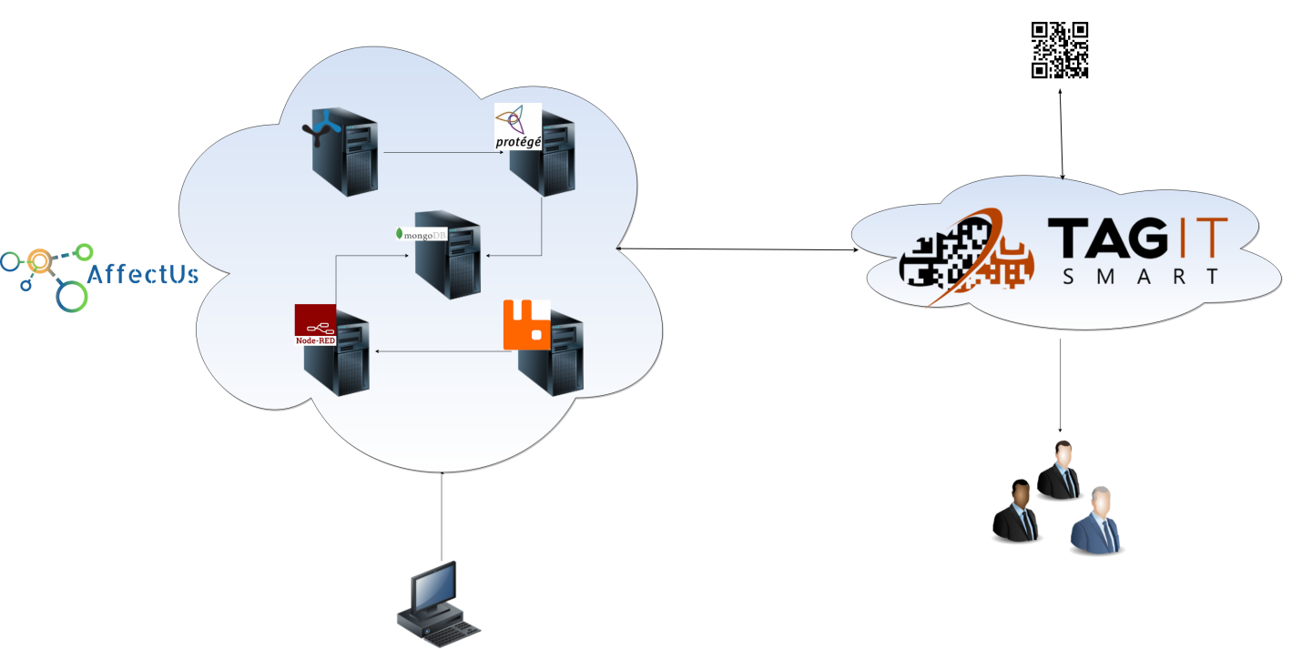
System Diagram

Slide 6
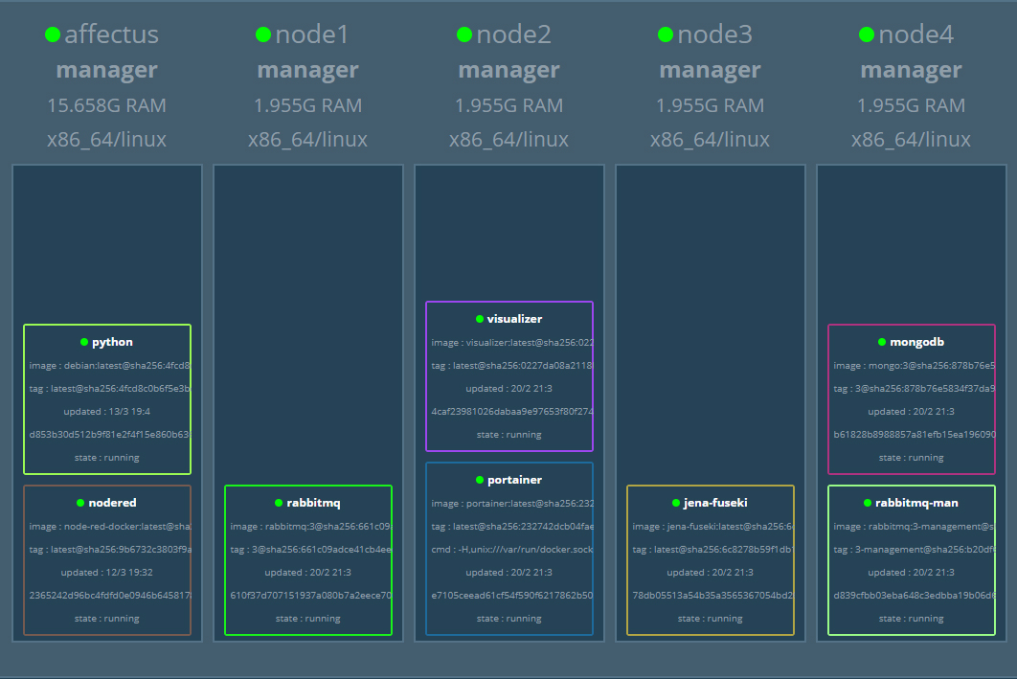
Swarm deployment

Slide 7
Container setup
MongoDB
Volume: mongodb_data -> /data/db
WebProtege
Volume: webprotege_data -> /data/webprotege
Port: 8888 -> 8080
Jena Fuseki
Volume: fuseki_data -> /fuseki
Port: 3030 -> 3030
NodeRed
Volume: node-red -> /data
Port: 1880 -> 1880
RabbitMQ
Port: 5672 -> 5672
RabbitMQ Manager
Port: 15672 -> 15672
Debian (Python)
Port: 5000 -> 5000

Slide 8
Single step deployment
version: "3" services: mongodb: image: mongo:3 volumes: - mongodb_data:/data/db networks: - network_A - network_B deploy: replicas: 1 update config: parallelism: 2 delay: 10s restart_policy: condition: on-failure webprotege: image: docker.io/skyplabs/webprotege volumes: - webprotege_data:/data/webprotege networks: - network_A ports: - 8888:8080 links: - mongodb deploy: replicas: 1 restart_policy: condition: on-failure jena-fuseki: image: stain/jena-fuseki volumes: - fuseki_data:/fuseki networks: - network_A | ports: - 3030:3030 environment: - ADMIN_PASSWORD deploy: replicas: 1 restart_policy: condition: on-failure nodered: image: nodered/node-red-docker volumes: - node-red:/data networks: - network_B ports: - 1880:1880 links: - mongodb deploy: replicas: 1 restart_policy: condition: on-failure rabbitmq: image: rabbitmq:3 networks: - network_B ports: - 5672:5672 hostname: affectus-rabbitmq deploy: replicas: 1 restart_policy: condition: on-failure rabbitmq-man: image: rabbitmq:3-management networks: - network_B | ports: - 15672:15672 hostname: affectus-rabbitmq links: - rabbitmq deploy: replicas: 1 restart_policy: condition: on-failure portainer: image: portainer/portainer networks: - network_A - network_B ports: - 9000:9000 volumes: - /var/run/docker.sock:/var/run/docker.sock deploy: placement: constraints: [node.role == manager] replicas: 1 restart_policy: condition: on-failure visualizer: image: dockersamples/visualizer volumes: - /var/run/docker.sock:/var/run/docker.sock deploy: placement: constraints: [node.role == manager] ports: - 9090:8080 deploy: replicas: 1 restart_policy: condition: on-failure | nodered_ssh: image: jeroenpeeters/docker-ssh networks: - network_B ports: - 2222:22 volumes: - /var/run/docker.sock:/var/run/docker.sock environment: - FILTERS - AUTH_MECHANISM=simpleAuth - AUTH_USER=root - AUTH_PASSWORD onrun: - npm install sparql-http-client - npm install isomorphic-fetch - npm install jsonschema - npm install shortid - npm install sparqljs - npm install node-red-contrib-mongodb2 - npm install node-red-node-mysql - npm install node-red-dashboard deploy: replicas: 1 restart_policy: condition: on-failure networks: network_A: network_B: volumes: mongodb_data: webprotege_data: fuseki_data: node-red: /var/run/docker.sock:
eval"$(docker-machine env --swarm <name of swarm leader machine>)"&& docker-compose –f <name of file>.yml up

